Slide 1
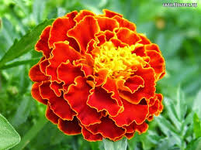
আজকের পাঠ সবাইকে
স্বাগতম

Slide 2
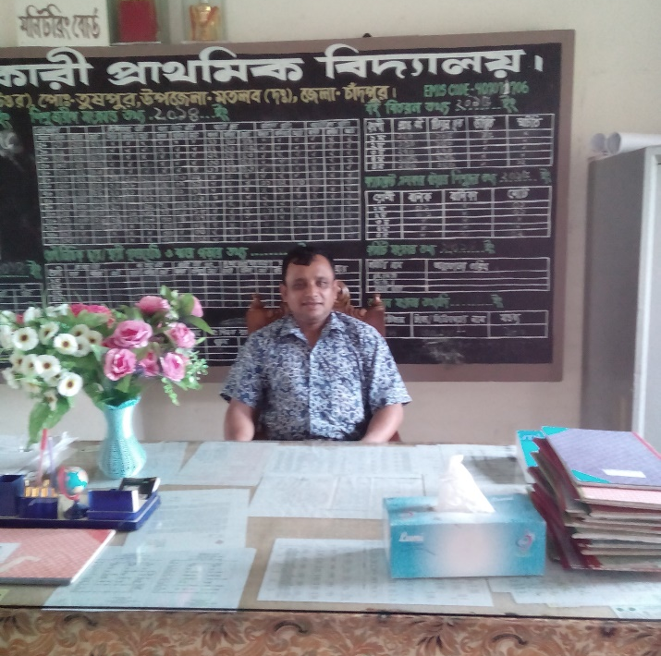
শিক্ষক পরিচিতি
মোহাম্মদ সাইফুর রহমান প্রধান শিক্ষক
তুষপুর সপ্রাবি
মতলব দক্ষিণ,
চাঁদপুর।

Slide 3
পাঠ পরিচিতি
শ্রেণি- ২য়
বিষয়-বাংলা
শিরোনাম-ছয় ঋতুর দেশ
পাঠ্যাংশ-বাংলা বছর ......পাওয়া যায়।

Slide 4
শিখনফল
৩.৪.১বাংলা বারো মাসের নাম শুনে মনে রাখতে পারবে।
৩.৪.২ বাংলা ছয় ঋতুর নাম শুনে মনে রাখতে পারবে।
৩.৪.৩বংলা বারো মাসের বর্ণনা শুনে বুঝতে পারবে।
৩.৪.৪ বংলা ছয় ঋতুর বর্ণনা শুনে বুঝতে পারবে।

Slide 5
পাঠের অনুকূল পরিবেশ সৃষ্টি
(গানের মাধ্যমে)
গ্রীষ্ম,বর্ষা,শরত,হেমন্ত,শীত,বসন্ত
ছয়টি ঋতু,ছয়টি সুরে বংলাদেশে
এসে করে ডাকাডাকি।

Slide 6
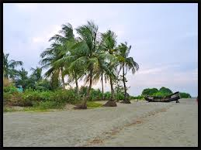
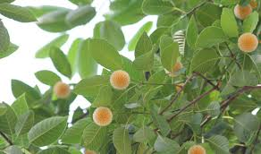
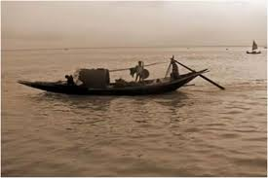
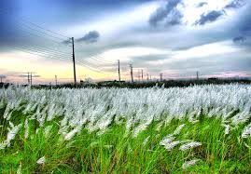
উপস্থাপন
ছবিগুলো সম্পর্কে বলতে দেব

Slide 7
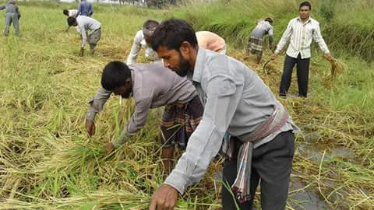
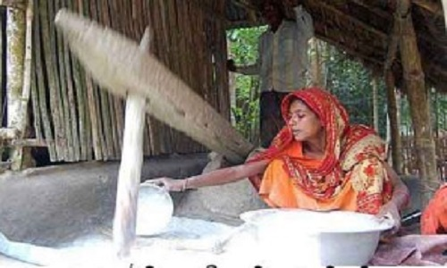
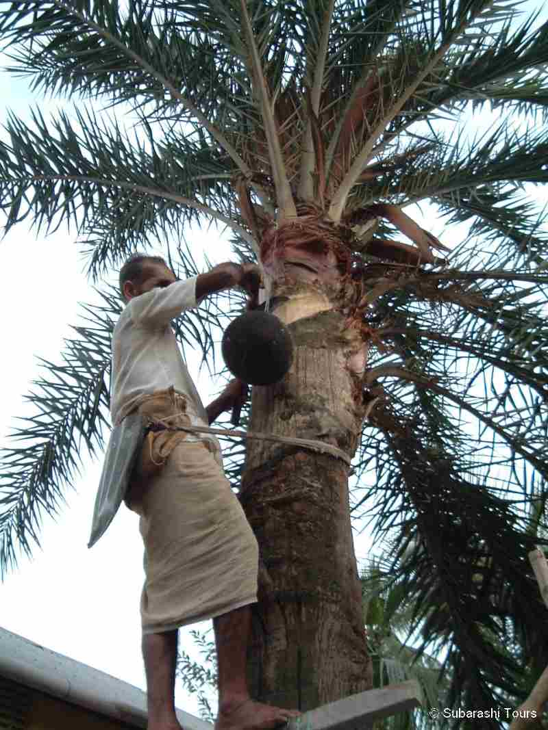
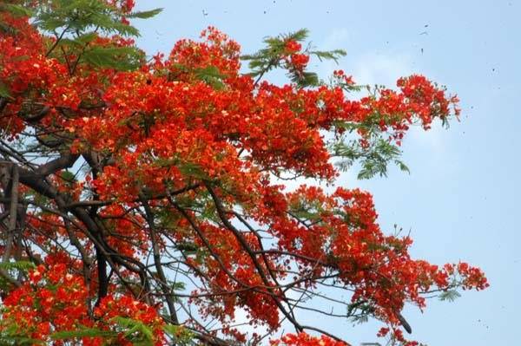
ছবিগুলো সম্পর্কে বলতে দেব

Slide 8
পাঠ ঘোষণা
উপরের ছবিগুলো সম্পর্কে বিভিন্ন প্রশ্ন করে পূর্বজ্ঞান যাচাইয়ের মাধ্যমে পাঠ ঘোষণা করবো
ছয় ঋতুর দেশ

Slide 9
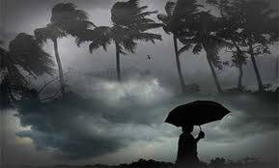
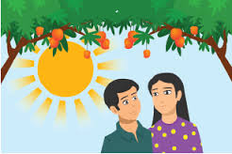
ছবির দৃশ্যগুলো দেখ
এই ছবিতে কি দেখছ?
এই ছবিতে কি দেখছ?
প্রচন্ড ঝড় হচ্ছে
খুব গরম পড়ে
এই সময়কে কোন কাল বলে?
এই সময়কে বলে গ্রীষ্মকাল

Slide 10
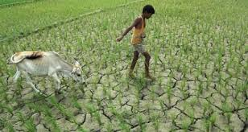
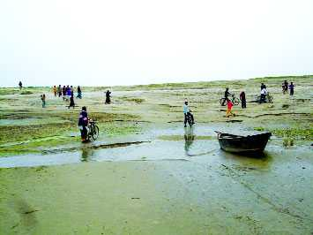
ছবির দৃশ্যগুলো দেখ
এই ছবিতে কি দেখছ?
খাল বিল শুকিয়ে গেছে।
এই সময়কে কোন কাল বলে?
এই সময়কে বলে গ্রীষ্মকাল
বৈশাখ ও জৈষ্ঠ্য এই দুই মাস মিলে গ্রীষ্মকাল।

Slide 11
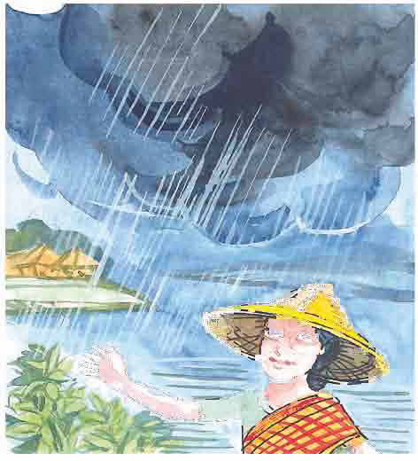
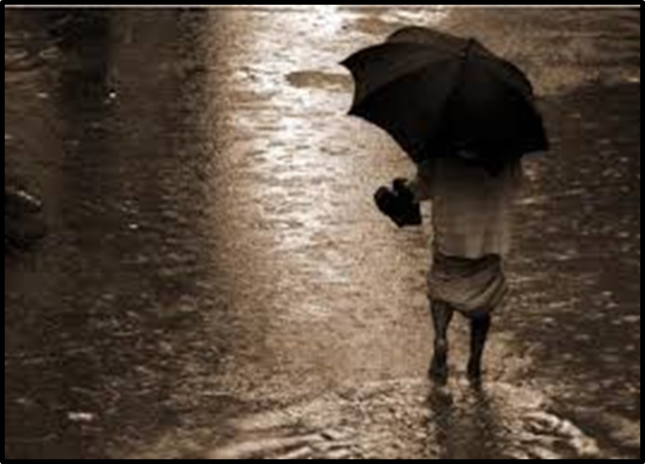
ছবির দৃশ্যগুলো দেখ
এই ছবিগুলোতে কি দেখছ?
প্রচুর বৃষ্টি পাত হচ্ছে
এই সময়কে কোন কাল বলে?
এই সময়কে বলে বর্ষাকাল

Slide 12
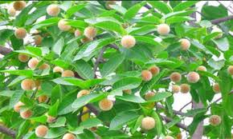
ছবির দৃশ্যগুলো দেখ
এই ছবিগুলোতে কি দেখছ?
কদম, কেয়া ও শাপলা ফুল ফোঁটেছে
কোন সময়ে কদম, কেয়া ও শাপলা ফুল ফোঁটে?
বর্ষাকালে কদম, কেয়া ও শাপলা ফুল ফোঁটে।
আষাঢ় ও শ্রাবণ এই দুই মাস মিলে বর্ষাকাল।

Slide 13
এ সময় খাল বিল পানিতে থৈ থৈ করে।

Slide 14
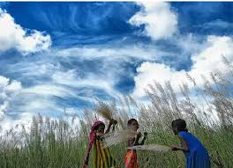
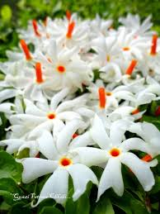
এই ছবিতে কি দেখছ?
এই ছবিতে কি দেখছ?
আকাশ গাঢ় নীল।
শিউলি ফুল ফোটেছে।
এই সময়কে কোন কাল বলে?
এই সময়কে শরৎ কাল বলে?

Slide 15
এই ছবিতে কি দেখছ?
নদির তীরে কাশফুল ফুটেছে
এই সময়কে কোন কাল বলে?
এ সময় নদির তীরে কাঁশফুল ফোটে
এই সময়কে শরৎ কাল বলে?
ভাদ্র, আশ্বিন এই দুই মাস শরৎকাল

Slide 16
সরব পাঠ
তোমার পাঠ্য বইয়ের ৫৬ নং পৃষ্ঠা খোল
পাঠ্যাংশটুকু সরবে পড়াব ও বুঝিয়ে বলব।

Slide 17
পাঠের নতুন শব্দগুলো খুজে বের করে অর্থসহ বলব।
।
প্রচন্ড
ভয়ানক
ক্ষতি
লোকসান
গন্ধ
সুবাস

Slide 18
দলীয় কাজ
দলের নামঃ
গ্রীষ্ম
বর্ষা
শরৎ
কাজের নির্দেশনাঃ প্রতিদল তাদের দলীয় ঋতুর ২টি করে বৈশিষ্ট্য লিখবে।

Slide 19
মূল্যায়ন
১. কোন দুই মাস মিলে গ্রীষ্মকাল ?
২. কখন ঝমঝম বৃষ্টি নামে ?
৩. ভাদ্র, আশ্বিন এই দুই মাস কোন ঋতু ?

Slide 20
বাড়ির কাজ বাড়ি থেকে লিখে আনবে
বাংলাদেশে ঋতু কয়টি?
ঋতুগুলোর নাম কি?
কোন কোন মাস নিয়ে কোন কোন ঋতু গঠিত হয় ?(৩ টি )

Slide 21
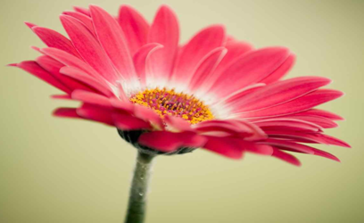
সবাইকে
ধন্যবাদ

